Slide 1
Архітектура
Галицько-Волинського князівства…

Slide 2
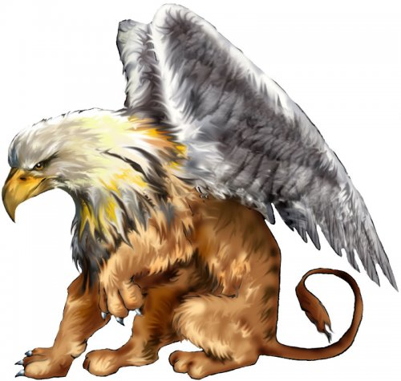
Особливостями галицької архітектури є надзвичайна різноманітність типів споруд, для оздоблення яких часто використовували білий камінь та спосіб облицювання стін керамічними рельєфними плитками із зображенням грифонів, орлів, воїнів, з рослинним і геометричним орнаментом тощо.

Slide 3
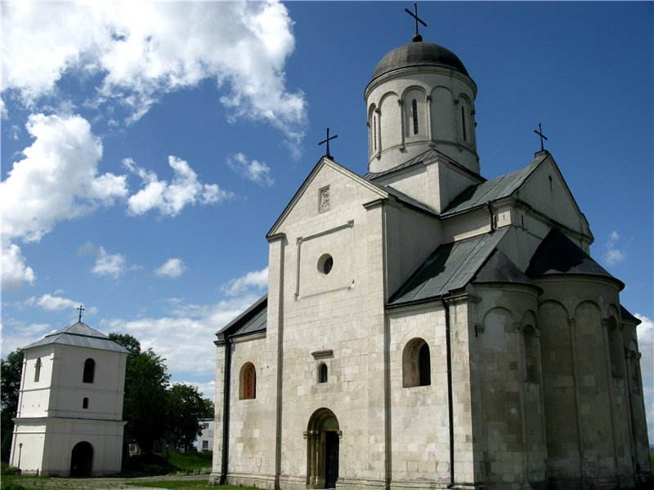
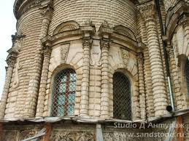
Розквіту архітектура Галицької землі досягла у 12 ст. за князювання Ростиславичів. У стольних містах тоді з'явилися муровані князівські палаци, кам'яні храми, оборонні споруди

Slide 4
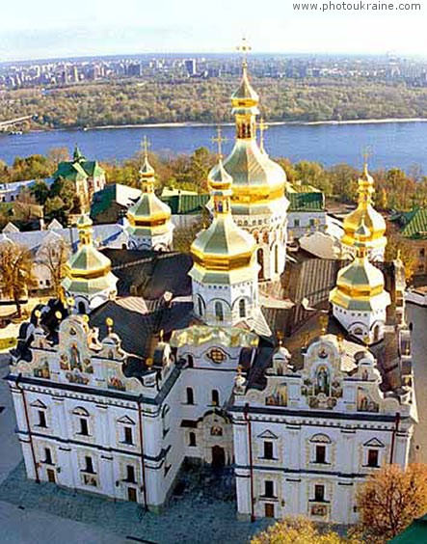
Найвідомішою пам’яткою галицької архітектури є грандіозний
Успенський собор у Галичі,
збудований в середині 12 ст.

Slide 5
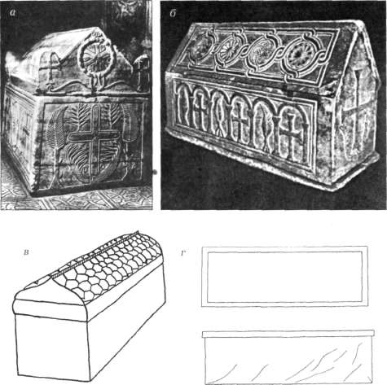
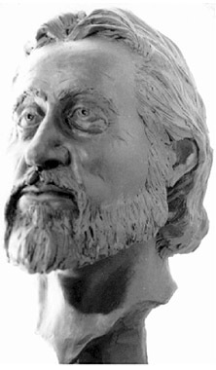
У соборі під час розкопок фундаменту було виявлено саркофаг самого князя, Ярослава Осмомисла

Slide 6
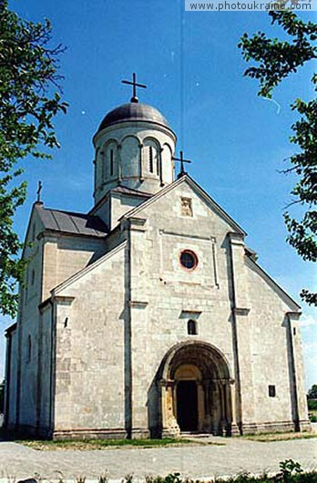
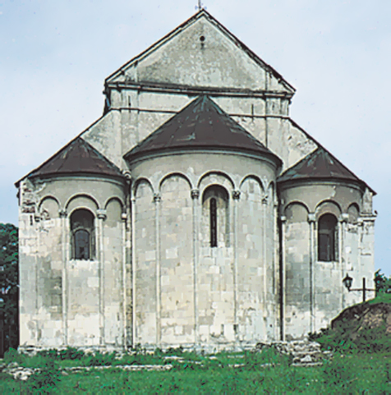
Єдиною спорудою давнього Галича, що збереглася до наших часів, є церква св. Пантелеймона, побудована в другій половині 12 ст. (сучасне село Крилос Івано-Франківської області).

Slide 7
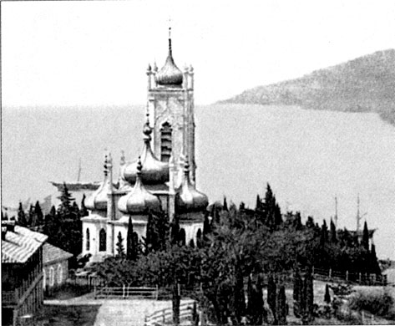
У 13 ст. значним архітектурним центром був Холм, де продовжували розвиватися традиції галицької архітектури.
На жаль, жодна із пам’яток холмської архітектури не збереглася, але Галицько-Волинський літопис розповідав про собор Іоанна Златоуста, яку князь Данило спорудив і відновив після пожежі Холма 1256 р.

Slide 8
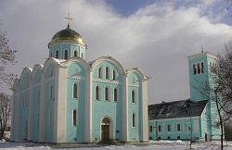
Серед збережених храмових споруд Волині найстаршим є Успенський собор у Володимирі, збудована за князя Мстислава Ізяславича в 1160 р.
У 13 ст. на Західній Волині з’явився новий тип оборонних споруд – великі оборонні вежі-донжони, побудовані з каменю або цегли.

Slide 9
Кам’яне храмове будівництво Київської Русі

Slide 10
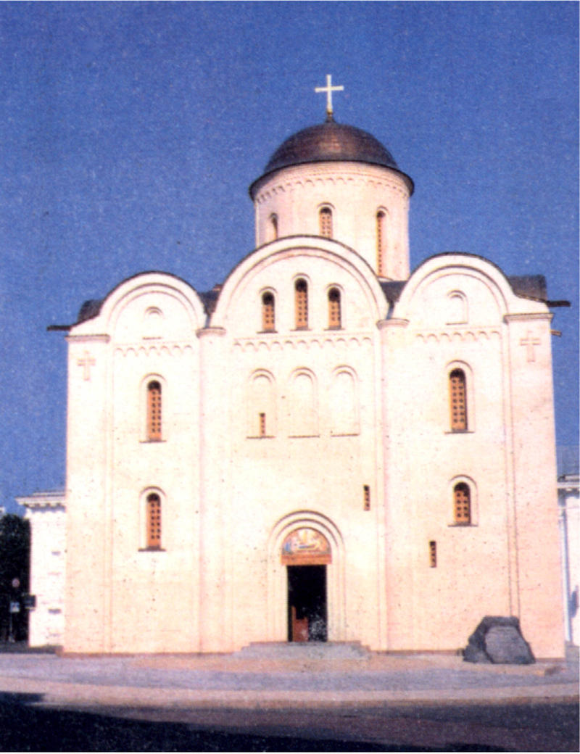
Протягом 989–996 рр. у Києві з каменю будували храм Богородицi, відомий під назвою Десятинної церкви – перший християнський кам'яний храм Київської Русі.

Slide 11
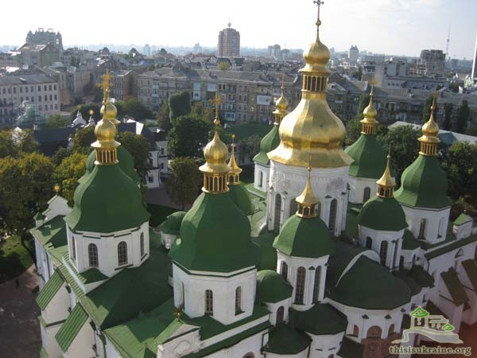

Slide 12
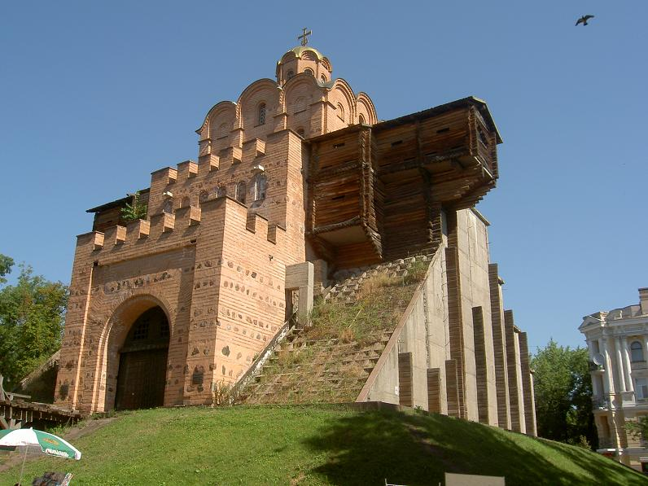

Slide 13
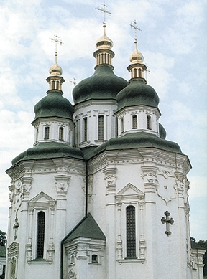

Slide 14
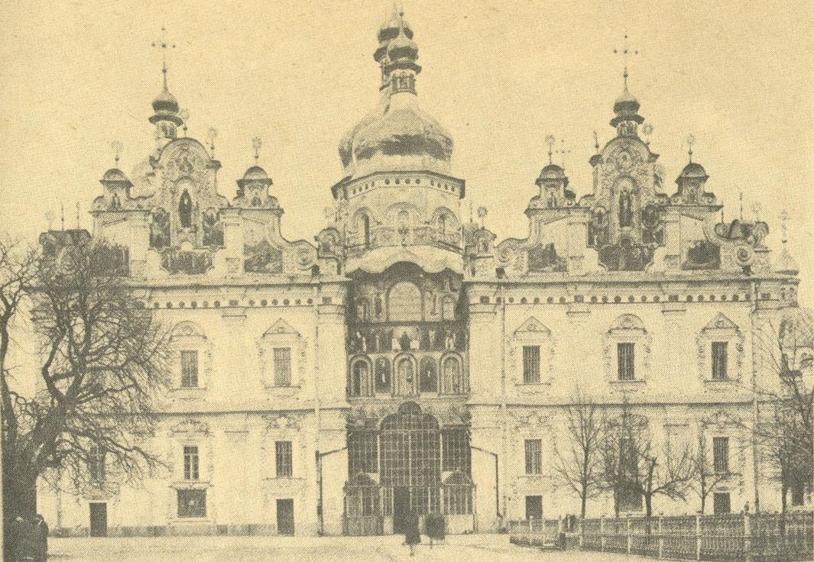
Видатною пам'яткою давньоруської архітектури був Успенський собор Печерського монастиря,
збудований протягом 1073–1078 рр.

Slide 15
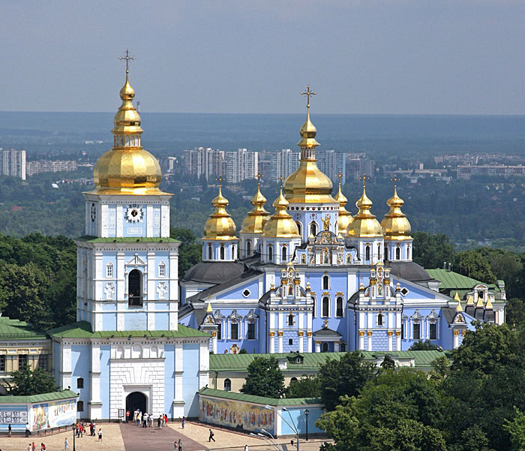
у 1108–1113 рр. великий київський князь Святополк-Михайло Ізяславич збудував Михайлівський Золотоверхий собор

Slide 16
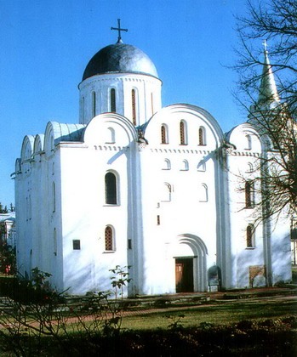

Slide 17
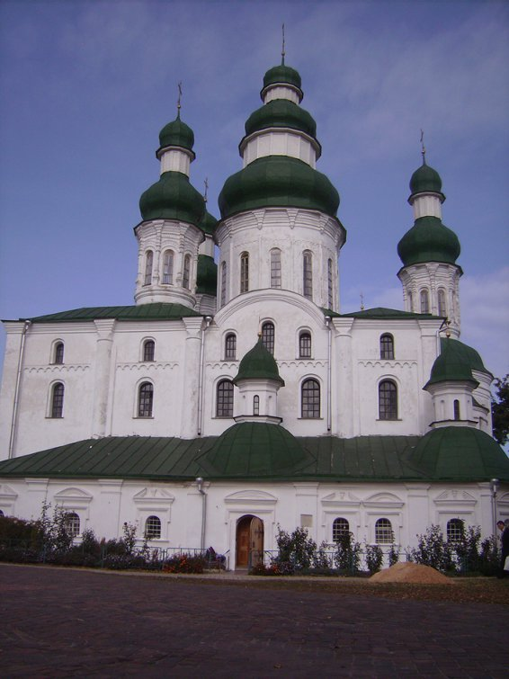

Slide 18
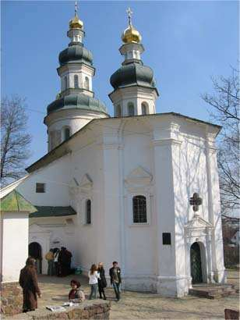

Slide 19
